Slide 1
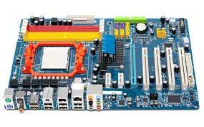
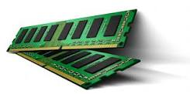
Que es una Memorias
Es el dispositivo que retiene, memoriza o almacena datos informáticos durante algún periodo de tiempo.​La memoria proporciona una de las principales funciones de la computación moderna: el almacenamiento de información y conocimiento.
Memoria RAM

Slide 2
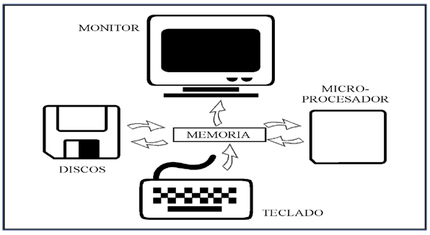
Memoria Principal
Es la memoria de la computadora donde se almacenan temporalmente tanto los datos como los programas que la unidad central de procesamiento (CPU) está procesando o va a procesar en un determinado momento.
Administración de memoria principal
La gestión de memoria o administración de memoria es el acto de gestionar la memoria de un dispositivo informático. El proceso de asignación de memoria a los programas que la solicitan.
Objetivos de la Gestión de Memoria
Ofrecer a cada proceso un espacio lógico propio.
Proporcionar protección entre los procesos.
Permitir que los procesos compartan memoria.
Maximizar el rendimiento del sistema.

Slide 3
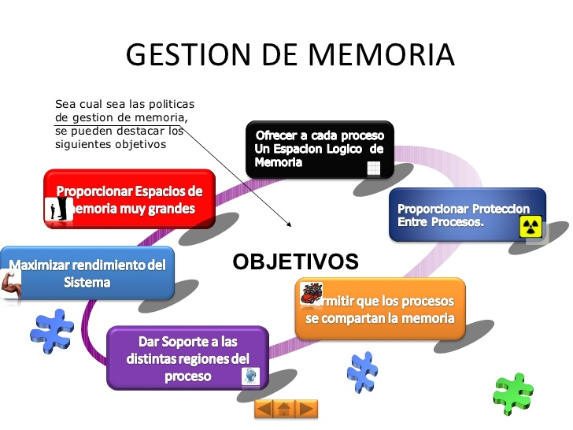
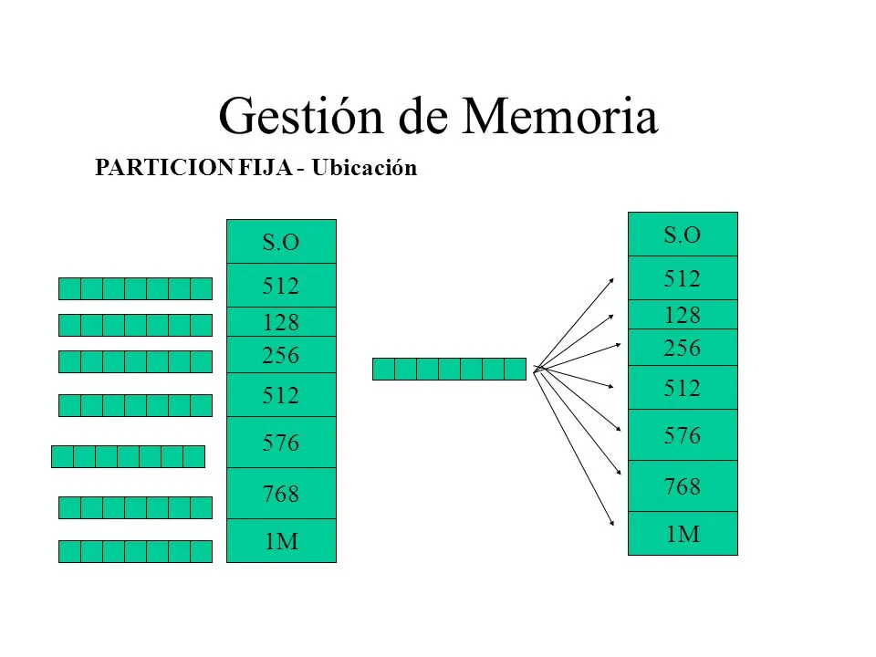

Slide 4
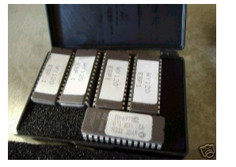
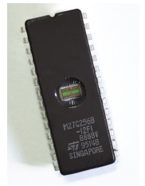
Tipos de Memorias
Se utilizan dos tipos principales de memoria en los sistemas de computadoras:
memoria de acceso aleatorio RAM
PROM
memorias de sólo lectura ROM
Una PROM es una ROM cuyo contenido puede ser definido a posteriori de construida, mediante una actividad de programación que se realiza utilizando un circuito electrónico especial (un programador de proms)
Es una unidad de memoria que sólo ejecuta la operación de lectura; no tiene la posibilidad de escritura.
Se emplea en un sistema de computadora como una unidad de memoria, la ROM se utiliza para almacenar programas fijos que no van a alterarse y para tablas de constantes que no están sujetas a cambio.
EPROM
Chip de memoria ROM programable y no volátil, esto es que guarda los datos en el caso de que la fuente de energía se apague, y puede ser borrada.
Se considera que la memoria EPROM puede llegar a almacenar datos programados en ella por un tiempo entre los 10 y 20 años, leyéndola de manera ilimitada.

Slide 5
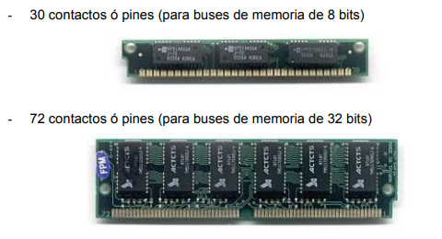
EEPROM
Memoria de solo lectura programable y borrable eléctricamente
-En lugar de leer y escribir la información de manera magnética, la EEPROM almacena bits mediante la tecnología de semiconductores.
- La EEPROM puede soportar muchos ciclos de escritura antes de fallar, algunos en el rango de 10 000 y otros hasta 1 000 000 o más.
Memoria de acceso aleatorio RAM
Es una memoria de almacenamiento a corto plazo. El sistema operativo de ordenadores u otros dispositivos utiliza la memoria RAM para almacenar de forma temporal todos los programas y sus procesos de ejecución​.
Módulos de Memoria
Memoria principal en base a módulos de memoria. Estos módulos son pequeñas tarjetas de circuito impreso que disponen de los chips de memoria en cantidad y organización. Estas tarjetas de circuito se insertan en zócalos

Slide 6
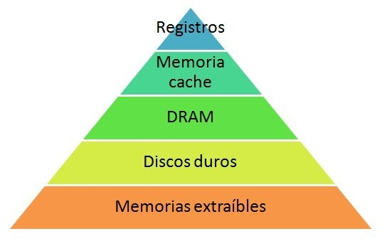
Sistema Operativo
El sistema operativo que consiste en gestionar la jerarquía de memoria, en cargar y descargar procesos en memoria principal para que sean ejecutados. Para ello el sistema operativo gestiona lo que se conoce como MMU o Unidad de Administración de Memoria, el cual es un dispositivo hardware que transforma las direcciones lógicas en físicas.
Jerarquía de Almacenamiento
Los programas y datos tienen que estar en la memoria principal para poder ejecutarse o ser referenciados
Los programas y datos que no son necesarios de inmediato pueden mantenerse en el almacenamiento secundario.
El almacenamiento principal es más costoso y menor que el secundario pero de acceso más rápido.

Slide 7
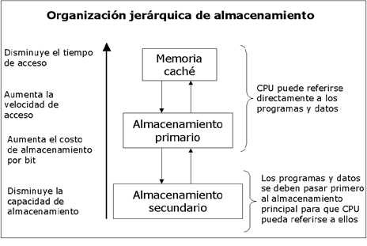
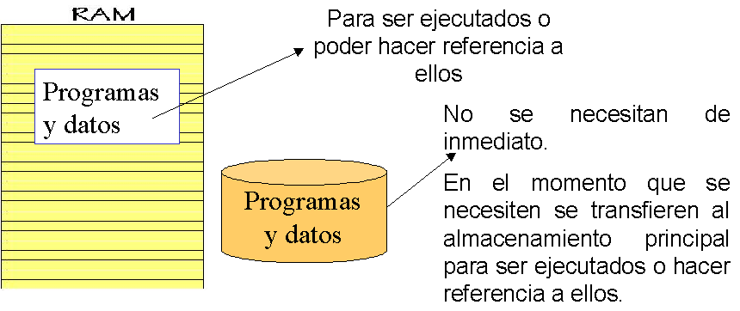
Los sistemas con varios niveles de almacenamiento requieren destinar recursos para administrar el movimiento de programas y datos entre niveles.
La memoria caché o memoria de alta velocidad es mucho más rápida que el almacenamiento principal. La memoria caché es extremadamente cara, por lo que sólo se utilizan memorias caché relativamente pequeñas.
La memoria caché introduce un nivel adicional de transferencia de información en el sistema, los programas son traspasados de la memoria principal al caché antes de su ejecución.
.
Los programas en la memoria caché se ejecutan mucho más rápido que en la memoria principal.

Slide 8
Estrategia de Administración
Estrategias del mejor ajuste
Estrategias del primer ajuste
Estrategias del peor ajuste
Deja la menor cantidad posible de espacio sin utilizar.
Se colocara en el almacenamiento principal en el primer en espera de un espacio disponibles.
Coloca un programa en el almacenamiento primario en el espacio vació donde peor se ajusta .
Estrategias de obtención
Estrategias de colocación
Determinan en qué lugar del almacenamiento primario se debe colocar una página o un segmento entrante.
Determina cuando se debe transferir una página o un segmento de almacenamiento secundario al primario.
Estrategias de reemplazo

Slide 9
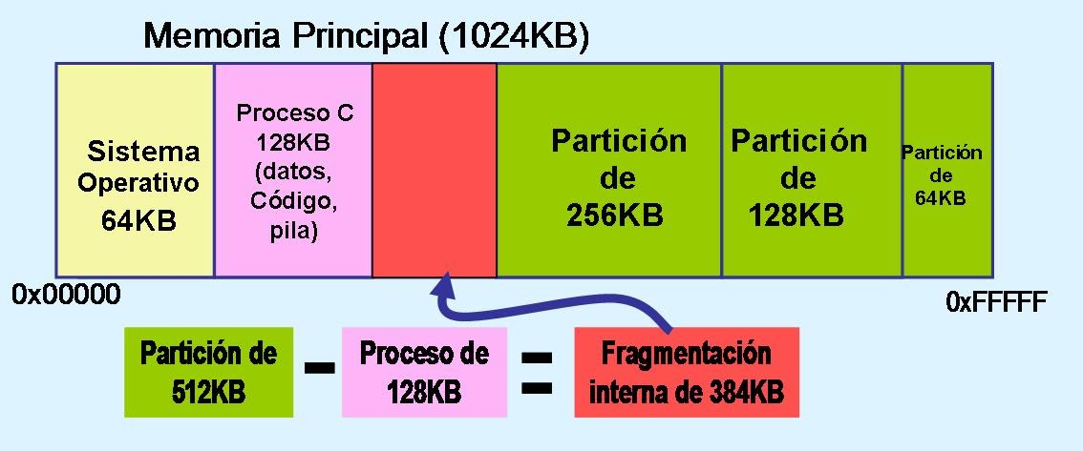
La fragmentación
No asigna suficiente espacio contiguo para almacenar un archivo completo como una unidad.
Partes de él en huecos entre otros archivos.
Posteriormente fue borrado.
Es un fenómeno ocurrido en administración de memoria principal, es memoria que queda sin utilizar (Desperdicio de memoria).

Slide 10
Sistema Monoprogramado
En los sistemas de monoprogramación sólo existe un proceso de usuario, que disfruta de todos los recursos del ordenador.
Sistema Operativo
Proceso

Slide 11
Particiones estáticas de tamaño fijo
La forma mas básica de repartir la menor es distribuirla de manera fija en la memoria
Proceso 1
Proceso 2
Proceso 3
Proceso 4
No se puede ejecutar

Slide 12
Particiones estáticas de tamaño fijo
La forma mas básica de repartir la menor es distribuirla de manera fija en la memoria
Proceso 1
Proceso 2
Proceso 3
Proceso 4
Fragmentación interna
Fragmentación entre proceso deja memoria sin utilizar
No se puede ejecutar

Slide 13
Particiones estáticas de tamaño variable
Es dividir la memoria en diferentes partes
Proceso 1
Proceso 3
Proceso 2
Proceso 4
Se ajusta el tamaño de memoria correspondiente al proceso
No se puede ejecutar

Slide 14
Particiones Dinámica
Cada proceso va tomando la memoria según la cantidad que necesita
Proceso 1
Proceso 2
Proceso 3
Proceso 1
Proceso 3
Proceso 4
La desventaja de esta partición es que cuando termina un proceso aun sigue dejando una fragmentación, pero en esta caso es externa

Slide 15
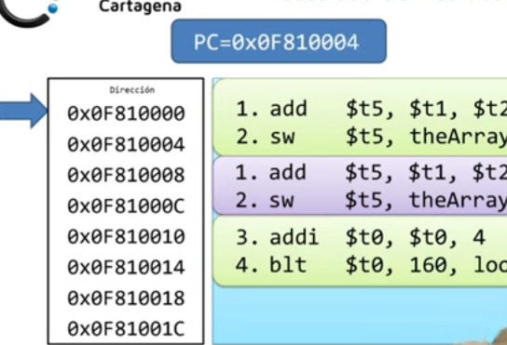
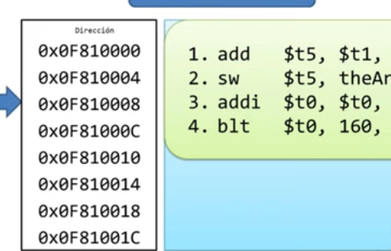
Arquitectura
Necesidad de instrucciones secuenciales
Tiene la necesidad que todo el programa se cargue completo y de manera secuencial

Slide 16
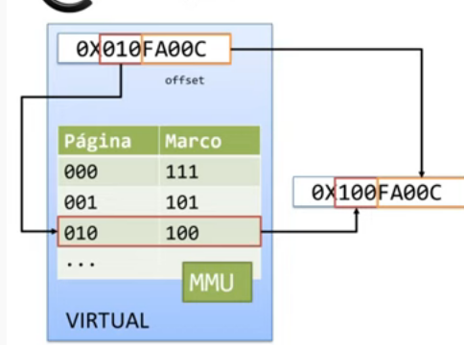
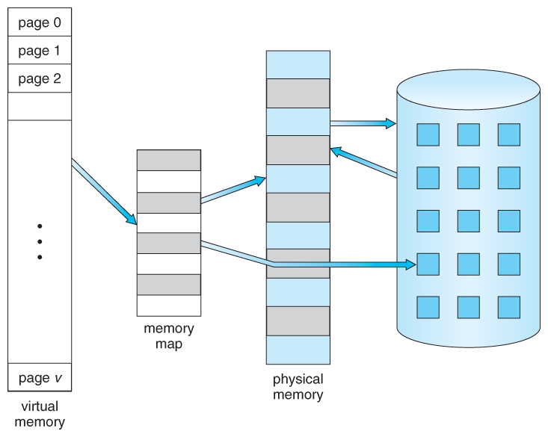
Memoria Virtual o Paginación
Es básicamente un bloque de espacio en su disco duro o unidad de estado sólido asignado por el SO
Tabla de paginas
Ejemplo de secuencia
Memoria Virtula
Mapa de memoria
Memoria Física

Slide 17
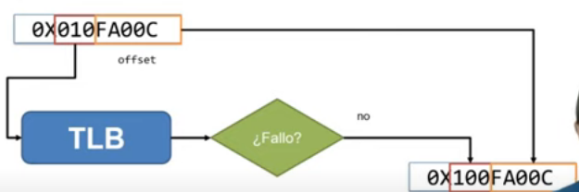
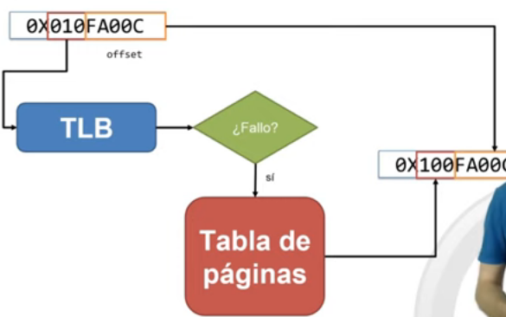
TLB
Un búfer de traducción anticipada​​ o búfer de traducción adelantada
es una memoria caché administrada por la unidad de gestión de memoria (MMU), que contiene partes de la tabla de paginación, la cual relaciona las direcciones lógicas con las físicas.

